Slide 2
H3: Bootproces

Slide 3
H3: Bootproces
Opstarten
Schijven en partities

Slide 4
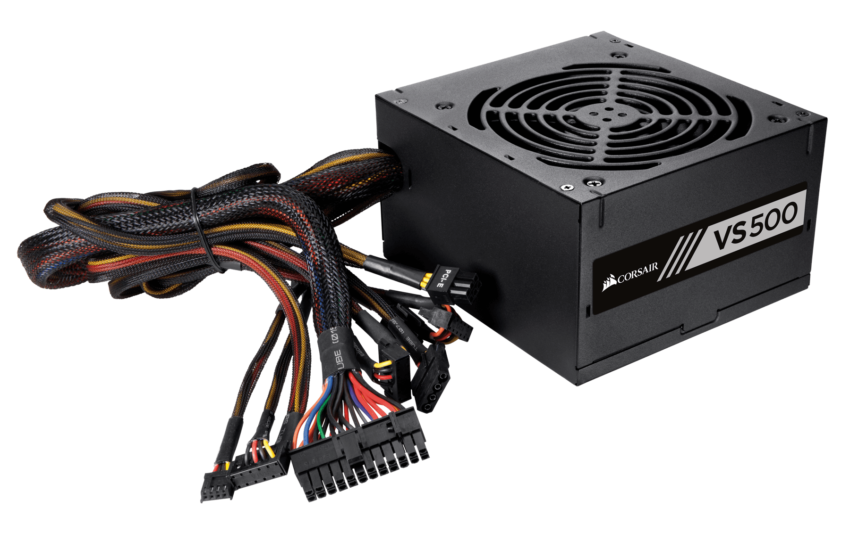
Voeding inschakelen
Voeding inschakelen
Eigen spanningsniveaus controleren
Stabiele spanning? ⇨ Power Good signaal van voeding naar moederbord (~0,1-0,5 seconden na aanzetten voeding)
Notes:
Om te vermijden dat het systeem onder deze onstabiele
omstandigheden zou beginnen opstarten blijft het moederbord de processor continu
resetten zolang er geen power good signaal ontvangen wordt. Ook wanneer
de computer al in gebruik is verhindert dit mechanisme beschadiging of onzekere
resultaten door slechte stroomtoevoer. Bij problemen met de stroomvoorziening,
zoals een abnormale spanningswijziging op het stroomnet, zal het systeem
zichzelf herstarten omdat de processor weer tijdelijk het reset-signaal ontvangt
wanneer het power good signaal vanuit de voeding wegvalt

Slide 5
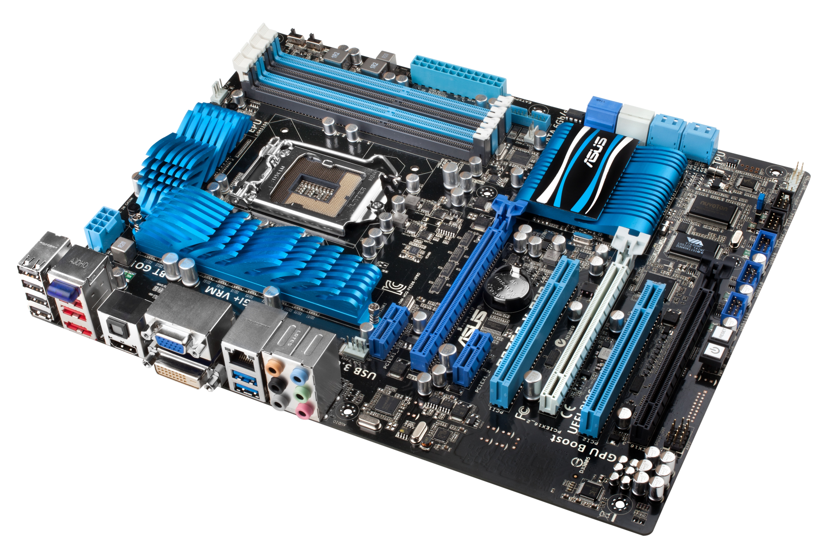
Moederbord
Moederbord
Continu reset-signaal naar processor… Waarom?
Power good? Reset-signaal valt weg
Notes:
Om te vermijden dat het systeem onder deze onstabiele
omstandigheden zou beginnen opstarten blijft het moederbord de processor continu
resetten zolang er geen power good signaal ontvangen wordt. Ook wanneer
de computer al in gebruik is verhindert dit mechanisme beschadiging of onzekere
resultaten door slechte stroomtoevoer. Bij problemen met de stroomvoorziening,
zoals een abnormale spanningswijziging op het stroomnet, zal het systeem
zichzelf herstarten omdat de processor weer tijdelijk het reset-signaal ontvangt
wanneer het power good signaal vanuit de voeding wegvalt

Slide 6
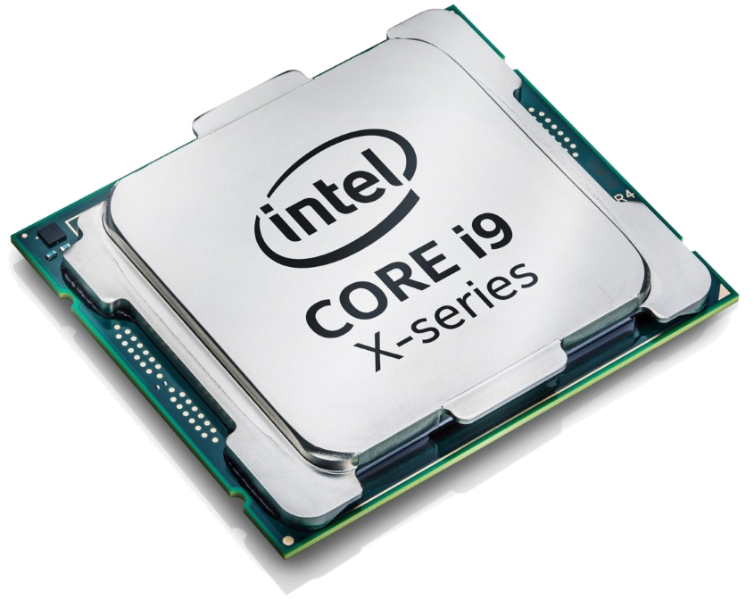
Processor
Processor start.
Welke mode? Kernel mode.
Adressering? Real mode.
Notes:
https://superuser.com/questions/336021/is-bios-read-from-the-bios-chip-or-copied-into-ram-on-startup

Slide 7
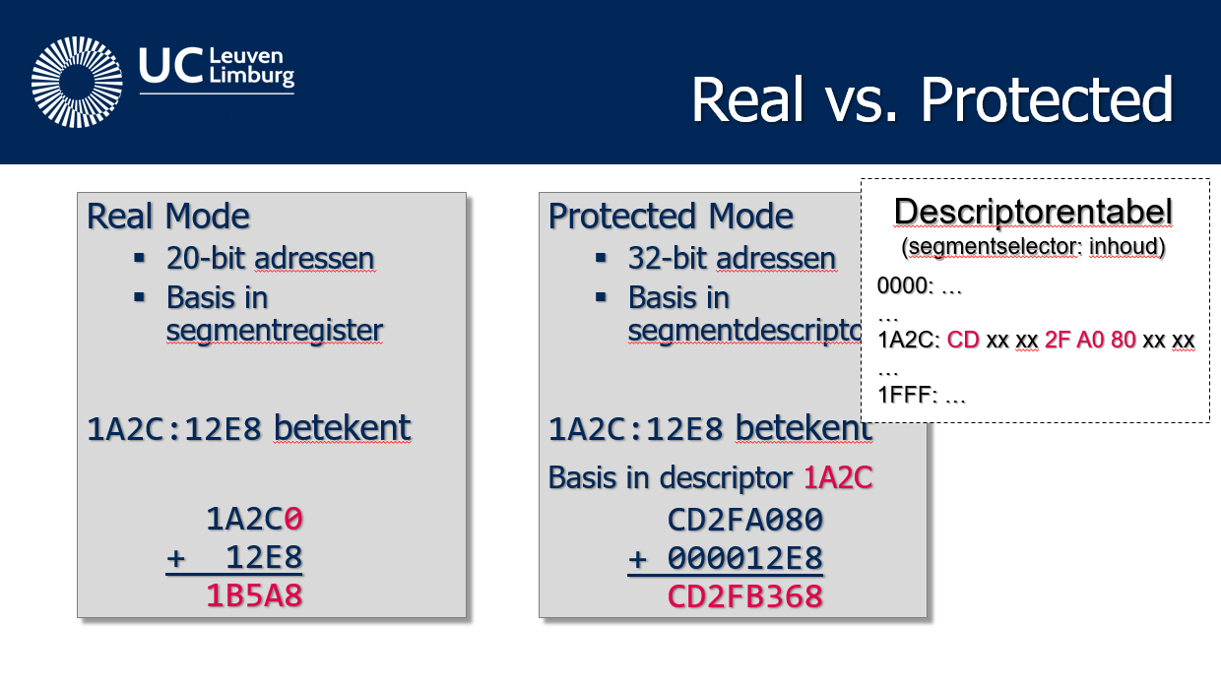
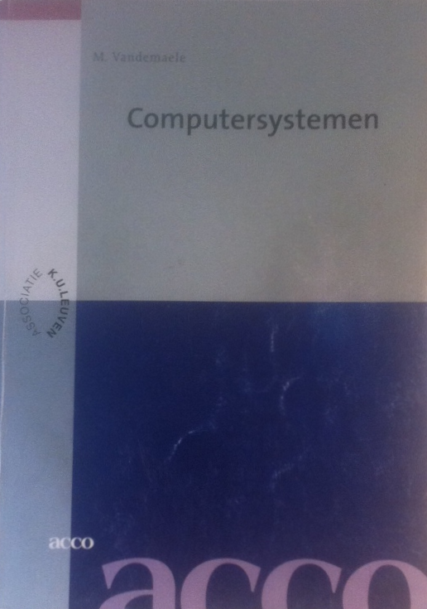

Slide 8

Processor
Processor start.
Welke mode? Kernel mode.
Adressering? Real mode.
Op welk adres? 0xFFFFFFF0.
Is het geheugen niet leeg??
Notes:
https://superuser.com/questions/336021/is-bios-read-from-the-bios-chip-or-copied-into-ram-on-startup

Slide 9
Processor
Inhoud werkgeheugen is leeg. We hebben een ROM chip nodig met opstartcode.
Maar… processor kan enkel instructies uit werkgeheugen halen!
Oplossing? Memory-mapped I/O!
Notes:
https://firmware.intel.com/sites/default/files/resources/A_Tour_Beyond_BIOS_Memory_Map_in%20UEFI_BIOS.pdf
=> Memory Map – Hardware Perspective

Slide 10
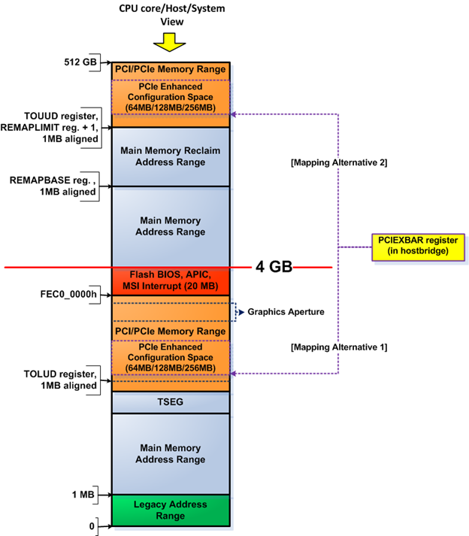

De inhoud van de ROM-chip wordt gemapped op het bovenste stuk van de 32-bit adresruimte
Notes:
Schema dient om te tonen dat de address space niet gewoon direct mapt op het geheugen, dat het wel wat complexer is… Ze moeten dit niet vanbuiten kennen!

Slide 11

Opstartcode
Unified Extensible Firmware Interface
Standaard (˚2005)!
Opvolger van BIOS (˚1975)
Soort van mini-besturingssysteem met basisfunctionaliteiten
Initialisatie van de hardware
Inladen van besturingssysteem
…

Slide 12
Opstartcode
Unified Extensible Firmware Interface
Standaard!
Opvolger van (CPU-afhankelijke) BIOS
Soort van mini-besturingssysteem met basisfunctionaliteiten
Initialisatie van de hardware
Inladen van besturingssysteem
…
Enkel de interface is een standaard! De implementaties zijn fabrikant-specifiek.
!

Slide 13
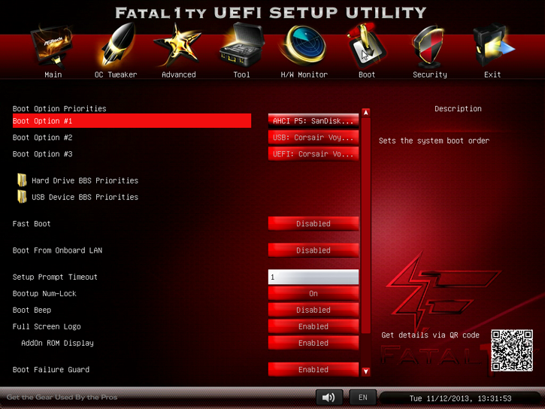
UEFI-implementatie (ASRock)
Notes:
Ter illustratie…

Slide 14
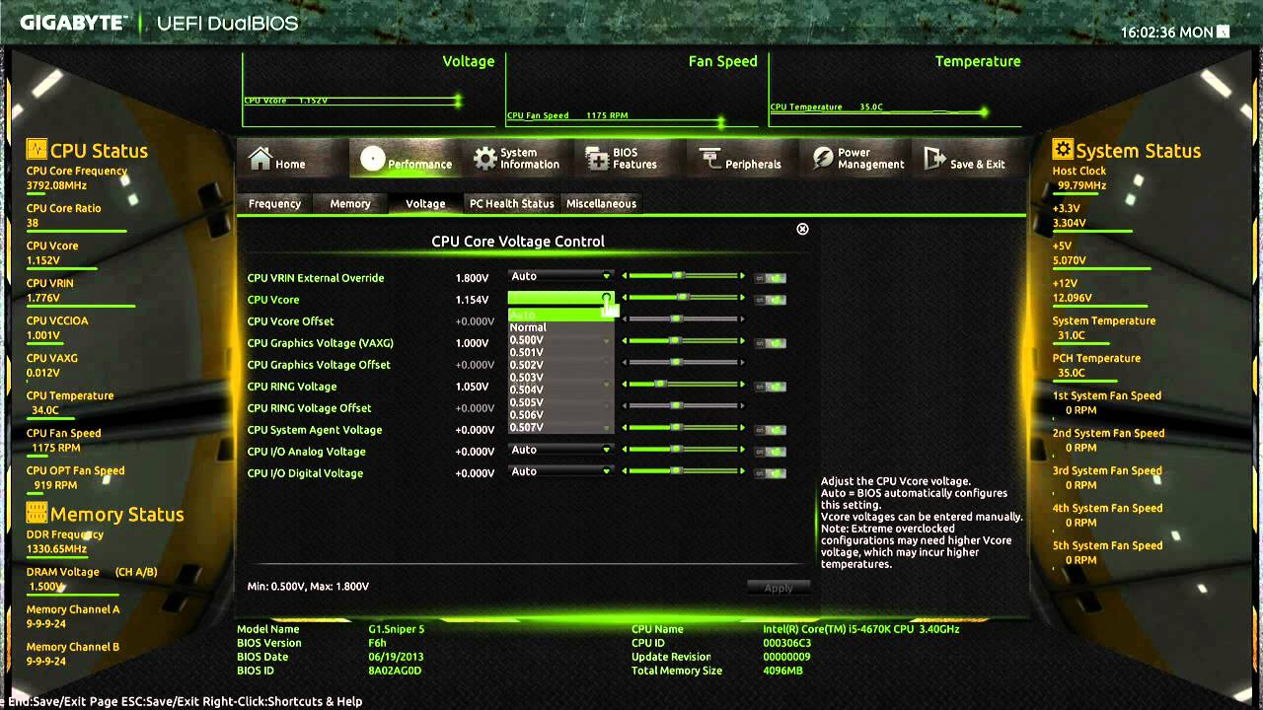
UEFI-implementatie (Gigabyte)
Notes:
Ter illustratie…

Slide 15
Voordelen van UEFI
Ondersteuning voor grote schijven
BIOS: max. 2 TB
UEFI: max. 8 ZB (8 miljard terabyte)
CPU-onafhankelijke architectuur
Services zijn niet processor-specifiek
CPU-onafhankelijke stuurprogramma’s
EFI Byte Code (EBC)
Modulair ontwerp
Notes:
EBC:
Auteur stuurprogramma schrijft in EBC.
UEFI-implementatie bevat vertolker om EBC uit te voeren.

Slide 16
Eigenschappen van UEFI
Flexibele pre-OS omgeving
Fabrikant kan lay-out kiezen van pre-OS omgeving
Keuze uit verschillende features (bv. Fan control)
Mogelijkheid om boot loader te installeren
Backward en forward compatibiliteit
OS geschreven voor BIOS werkt ook met UEFI
Notes:
Boot loader = keuze tussen OS’n

Slide 17
UEFI Services
Boot services
Enkel beschikbaar voordat BS is opgestart
Bv. communiceren met hardware
Runtime services
Blijvend beschikbaar
Bv. opvragen datum/tijd

Slide 18
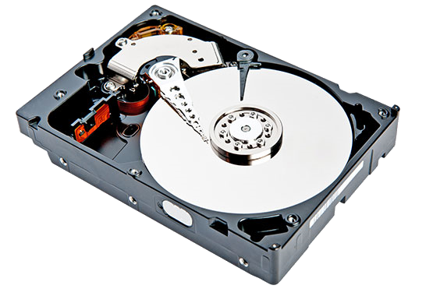
Besturingssysteem inladen
Waar staat het besturingssyteem?
Secundaire opslag (HDD, SSD, CD-ROM, Floppy, USB-stick…)
Zoeken op elk apparaat in bepaalde volgorde (= boot sequence)
Vaak staat het besturingssysteem op een harde schijf…
… maar waar op die schijf??

Slide 19
H3: Bootproces
Opstarten
Schijven en partities

Slide 20
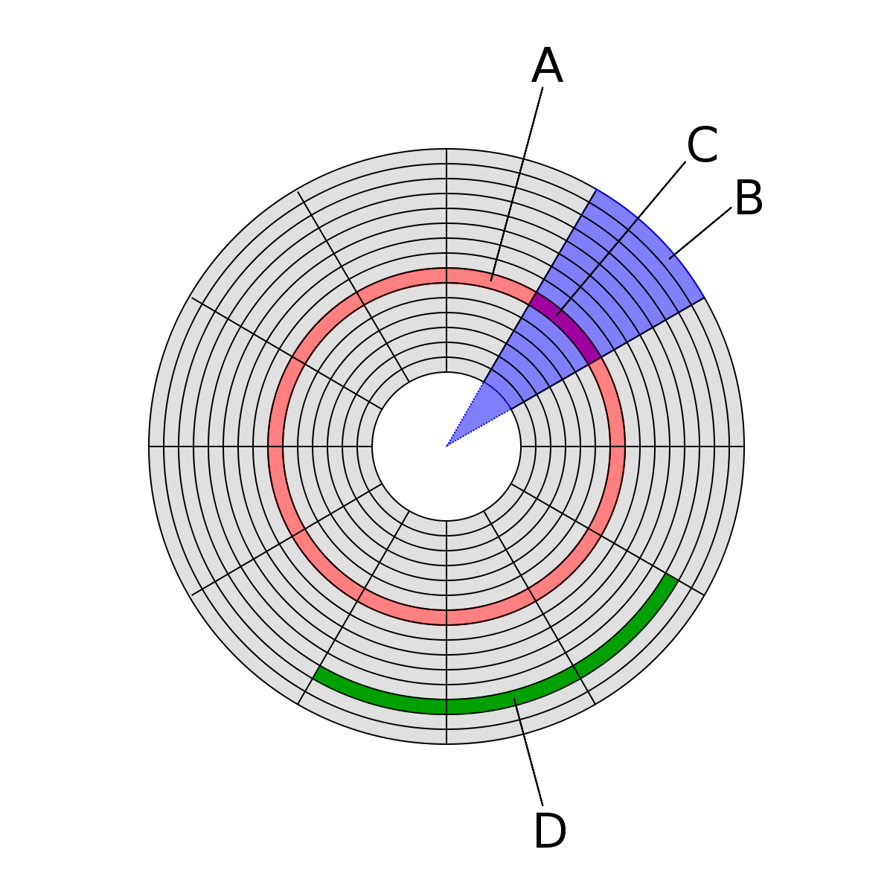
Even kort opfrissen…
Spoor
Sectoren worden aangesproken met Logical Block Addressing (LBA)-nummers
eerste sector = LBA 0
tweede sector = LBA 1
derde sector = LBA 2
…
Sector
Macrosector
Cluster

Slide 21
Partities
Een harde schijf kan worden opgedeeld in partities
Waarom?
Snelste sporen van de harde schijf gebruiken voor het besturingssysteem
Verschillende besturingssystemen met elk hun eigen partitie
Scheiden van systeem- en data-bestanden
...

Slide 22
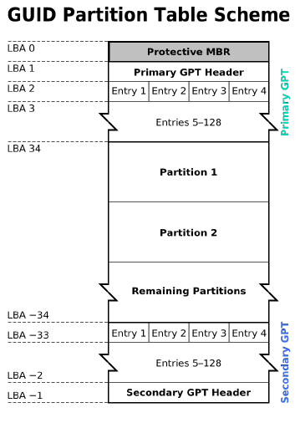
GUID Partition Table
Waar staat partitie-informatie? Op schijf zelf!
GUID partition table (GPT)
Protective MBR
Compatibiliteit met oudere systemen
Bevat één partitie ter grootte van de schijf
Notes:
die partitie heft de grootte van de schijf indien de schijf < 2TB is; anders is de partitie de maximum grootte dat BIOS/MBR ondersteunt

Slide 23
GUID Partition Table
Waar staat partitie-informatie? Op schijf zelf!
GUID partition table (GPT)
Primary GPT Header
Grootte van de schijf
Beschikbare sectoren
Unieke identifier
Pointer naar secondary header
…
Notes:
die partitie heft de grootte van de schijf indien de schijf < 2TB is; anders is de partitie de maximum grootte dat BIOS/MBR ondersteunt

Slide 24
GUID Partition Table
Waar staat partitie-informatie? Op schijf zelf!
GUID partition table (GPT)
Partition entry
Partitietype
Unieke identifier
Start- en eindsector
Attributen (alleen-lezen, verborgen…)
Partitienaam
Notes:
die partitie heft de grootte van de schijf indien de schijf < 2TB is; anders is de partitie de maximum grootte dat BIOS/MBR ondersteunt

Slide 25
GUID Partition Table
Waar staat partitie-informatie? Op schijf zelf!
GUID partition table (GPT)
Backups
Notes:
die partitie heft de grootte van de schijf indien de schijf < 2TB is; anders is de partitie de maximum grootte dat BIOS/MBR ondersteunt

Slide 26
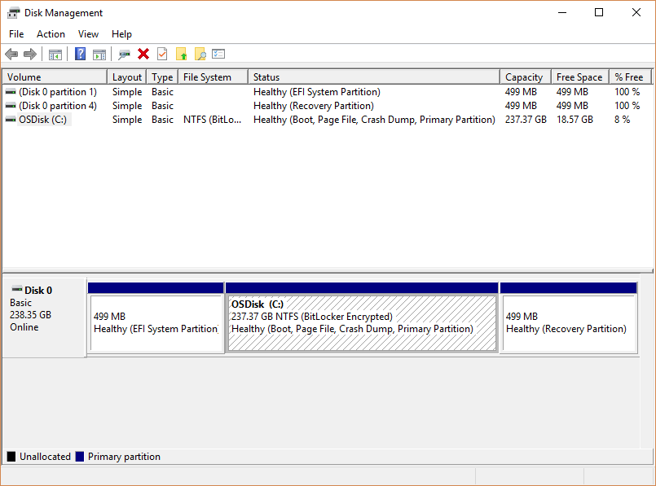
EFI System Partition
Windows
Notes:
EFI system partition bevat o.a. de EFI-programma’s zoals de partition boot loader

Slide 27
UEFI Boot Process
EFI startup
architecture specific routines in firmware
security phase
(SEC)
pre-EFI initialization phase
(PEI)
driver execution environment
(DXE)
EFI RUNTIME UP
boot device selection
Boot menu
or
Auto-boot to OS
or
EFI shell
Notes:
The EFI Shell is a "shell" (think of a command prompt or a terminal shell) that a (U)EFI "BIOS" can directly boot into (instead of your OS) allowing control and scripting of many items including booting scenarios, Installing an EFI shell in an "EFI System" partition (type EF00) formatted with a vfat file system and properly named - "shellx64.efi" for a 64 bit system - will allow you to directly boot into it from your "BIOS".

Slide 28
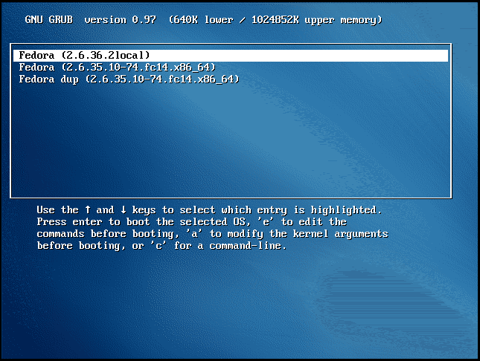
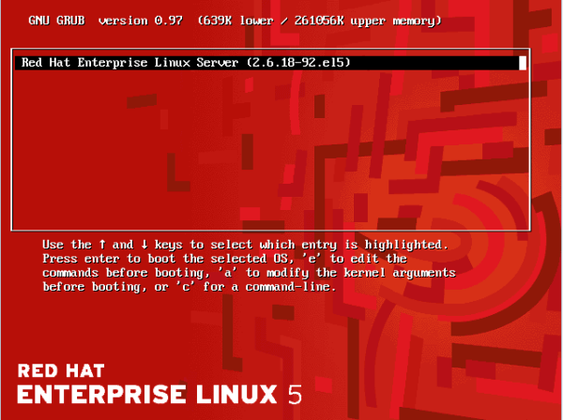
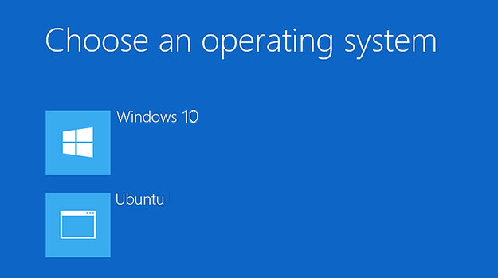
Boot menu
Taak? Zoeken van de opstartpartitie.
Gewoon vragen aan gebruiker
Indien meerdere bootable partities
Is een UEFI-applicatie
Staat op de EFI system Partition
Fabrikant-specifiek

Slide 29
UEFI Boot Process
EFI startup
architecture specific routines in firmware
security phase
(SEC)
pre-EFI initialization phase
(PEI)
driver execution environment
(DXE)
EFI RUNTIME UP
boot device selection
Boot menu
or
Auto-boot to OS
or
EFI shell
EFI system partition boot loaders
\EFI\HP\EFIDriver
\EFI\Redhat
\EFI\Debian
\EFI\suse
\EFI\Microsoft
Notes:
afhankelijk van de partitie wordt de juiste partition boot loader gebruikt

Slide 30
EFI partition boot loader
Taak? Zoeken van de opstartcode op een bepaalde partitie.
Afhankelijk van partitietype
OS-specifiek
Bijv. op een partitie van type “Microsoft basic data partition” begint de opstartcode in de eerste sector van de partitie

Slide 31
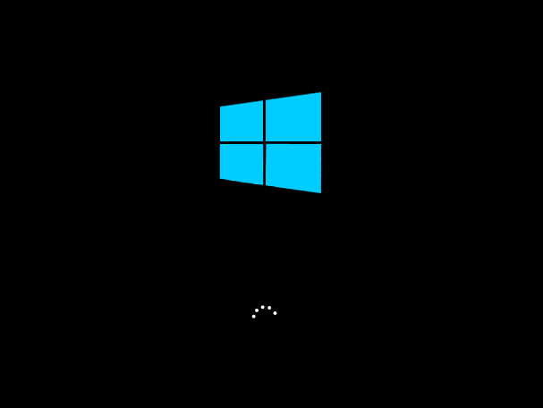


UEFI Boot Process
EFI startup
architecture specific routines in firmware
security phase
(SEC)
pre-EFI initialization phase
(PEI)
driver execution environment
(DXE)
EFI RUNTIME UP
boot device selection
Boot menu
or
Auto-boot to OS
or
EFI shell
EFI system partition boot loaders
\EFI\HP\EFIDriver
\EFI\Redhat
\EFI\Debian
\EFI\suse
\EFI\Microsoft
boot loader
Notes:
The EFI Shell is a "shell" (think of a command prompt or a terminal shell) that a (U)EFI "BIOS" can directly boot into (instead of your OS) allowing control and scripting of many items including booting scenarios, Installing an EFI shell in an "EFI System" partition (type EF00) formatted with a vfat file system and properly named - "shellx64.efi" for a 64 bit system - will allow you to directly boot into it from your "BIOS".

Slide 32
OS boot loader
Taak? Opstarten van het OS op de partitie.
Afhankelijk van besturingssysteem
Bij Windows gaat de boot loader het programma BOOTMGR opstarten
BOOTMGR start dan Windows verder op

Slide 33
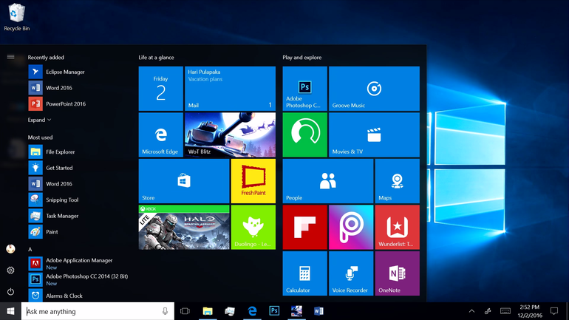
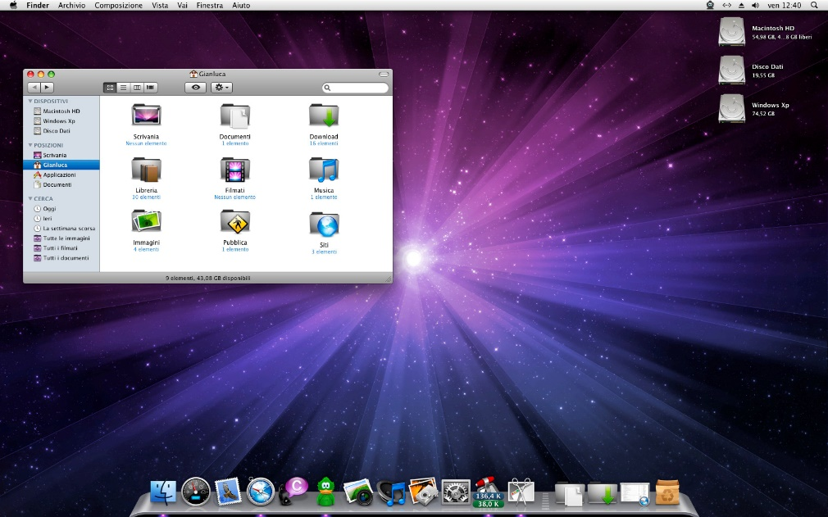
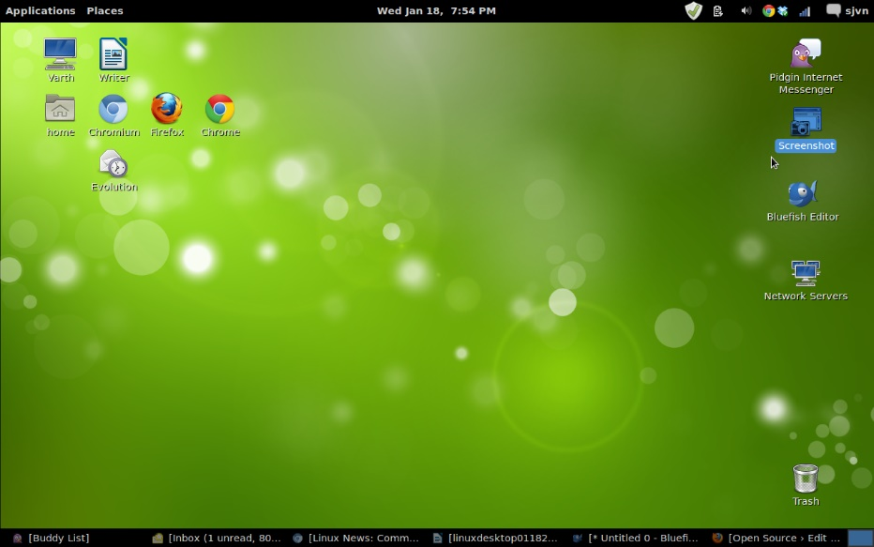
UEFI Boot Process
EFI startup
architecture specific routines in firmware
security phase
(SEC)
pre-EFI initialization phase
(PEI)
driver execution environment
(DXE)
EFI RUNTIME UP
boot device selection
Boot menu
or
Auto-boot to OS
or
EFI shell
EFI system partition boot loaders
\EFI\HP\EFIDriver
\EFI\Redhat
\EFI\Debian
\EFI\suse
\EFI\Microsoft
boot loader
RUNNING OS
Notes:
The EFI Shell is a "shell" (think of a command prompt or a terminal shell) that a (U)EFI "BIOS" can directly boot into (instead of your OS) allowing control and scripting of many items including booting scenarios, Installing an EFI shell in an "EFI System" partition (type EF00) formatted with a vfat file system and properly named - "shellx64.efi" for a 64 bit system - will allow you to directly boot into it from your "BIOS".

Slide 34


Samenvatting
Boot step
Location
EFI startup
⇢ Boot menu
⇢ Partition boot loader
⇢ Boot loader
⇢ BOOTMGR
ROM chip
EFI System Partition
EFI System Partition
OS Partition
OS Partition

